Slide 1
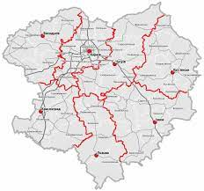
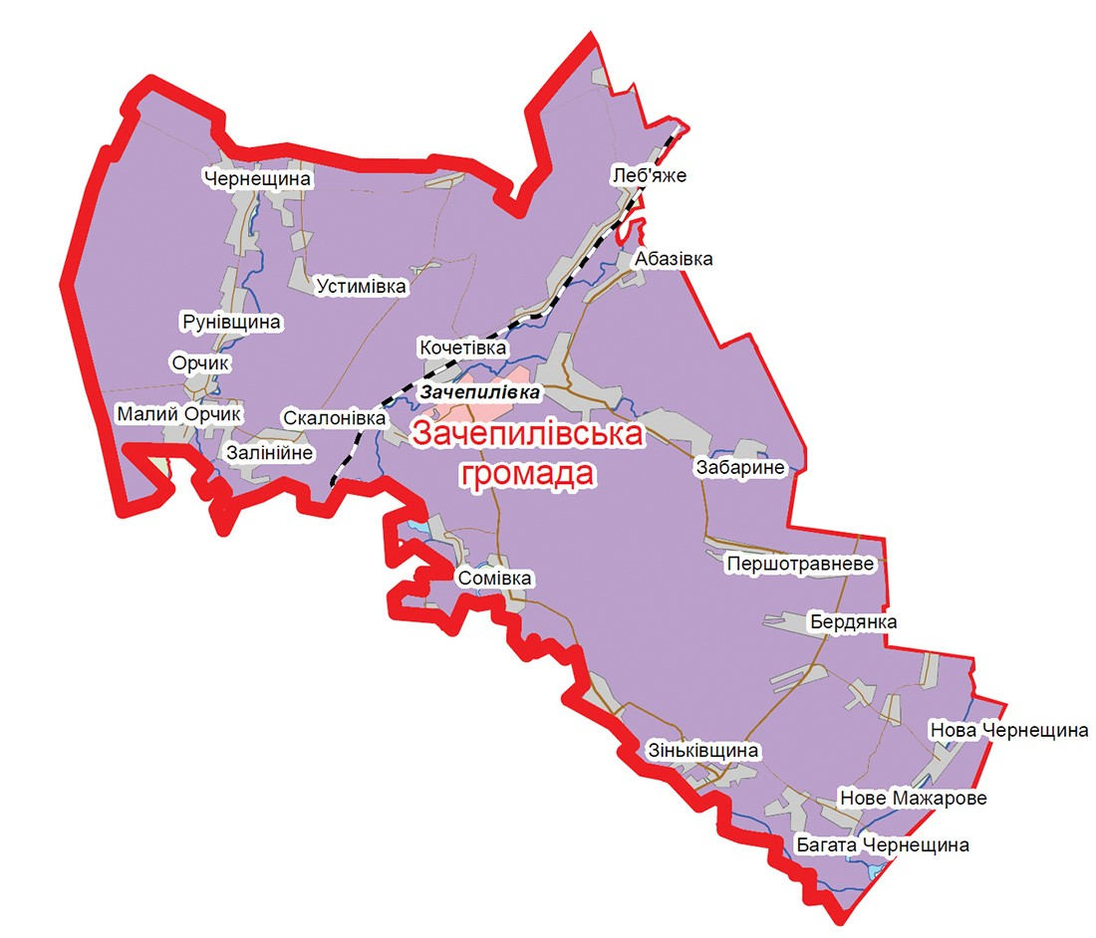
Зачепилівська територіальна громада
Громада утворена 13 травня 2017 року.
До складу громади входять 9 старостинських округи.
793,96 км2
13 340 осіб
Площа громади
Населення
3 748
осіб
1,73 %
8 017 грн
Рівень безробіття
Середня заробітна плата
ВПО
СПОЛУЧЕННЯ:
ВІДСТАНЬ
до зони бойових дій
Харків–Зачепилівка 130 км
Київ–Зачепилівка 430 км
230 км
МІСТОБУДІВНА ДОКУМЕНТАЦІЯ
СТРАТЕГІЯ РОЗВИТКУ ГРОМАДИ
ВІДСУТНЯ
НАЯВНА (№833 від 31.01.2019 року)
Notes:
На даному слайді зазначаємо загальну інформацію по громаді
Пишемо назву громади. Замість приклада герба Коломацької громади вставляємо свій (правою кнопкою миші натискаємо на герб – обираємо «Изменить рисунок» та обираємо на комп'ютері файл з власним гербом
Змінюємо дату утворення громади, та кількість старостинських округів.
Змінюємо площу громади, кількість населення, кількість ВПО, Рівень безробіття та середню з/п
Зазначаємо основне сполучення центру громади та відстань, відстань до зони бойових дій, або кордону до рф
Містобудівна документація наявна або ні, та дату затвердження, теж саме і про стратегію за наявності № та дату рішення про затвердження, або у стадії розробки.
Для того аби змінити карту натискаємо на фото карти правою кнопкою миші – «Изменить рисунок» – та вставити з файлу необхідне фото.
За можливості на карті Харківської області зеленим кольором замалювати де знаходиться громада та вставити в презентацію (натискаємо на фото карти правою кнопкою миші – «Изменить рисунок» – та вставити з файлу необхідне фото).
ПРОСИМО СУТТЄВО НЕ ЗМІНЮВАТИ РОЗТАШУВАННЯ УСИХ ПОЗНАЧОК, ЗОВСІМ НЕ ЗМІНЮВАТИ КОЛЬОРИ ТА ШРИФТИ.

Slide 2
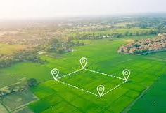
На території громади функціонують
267
151
8
Загальноосвітніх навчальних закладів
5
Дитячих садочків
12
Закладів охорони здоров’я
14
Заклади культури
Індивідуальні підприємці
Юридичні особи
Топ підприємств
43
Спортивних об’єкти
Назва підприємства | Спеціалізація | Розташування
ПП Агро Глянь | Вирощування великої рогатої худоби, виробництво молока, розведення свиней. Вирощування зернових, зернобобових та технічних культур | с. Бердянка
ТОВ «АПП АГРОЛЕНД» | Вирощування зернових, зернобобових та технічних культур | с.Залінійне
ТОВ «Дружбокраянське» | Вирощування зернових, зернобобових та технічних культур | смт.Зачепилівка
Структура земельного фонду
2,1
км²
Вільних земель
Сільське господарство
Спеціалізація громади
Notes:
На слайді змінюємо кількість шкіл, садочків, лікарень, спорт, закладів культури.
Змінюємо структуру земельного фонду. Виділяємо діаграму, на вкладці «Работа с диаграммами» - «Конструктор» - «Изменить данные» та заповнюємо таблицю Excel, що з'явиться.
Поруч на картинці змінюємо цифри і зазначаємо площу вільних земель
У правій частині слайду змінюємо кількість Індивідуальних підприємців та Юридичних осіб, що зареєстровані на території громади.
Наступним етапом заповнюємо таблицю з Топ-підприємствами громади
І змінюємо зазначаємо спеціалізацію громади
ПРОСИМО СУТТЄВО НЕ ЗМІНЮВАТИ РОЗТАШУВАННЯ УСИХ ПОЗНАЧОК, ЗОВСІМ НЕ ЗМІНЮВАТИ КОЛЬОРИ ТА ШРИФТИ.

Slide 3
ПОШКОДЖЕННЯ / РУЙНУВАННЯ на території громади
ХХ
Школи та садочки
Заклади охорони здоров’я
Х
Руйнування відсутні
Х
Будинки
Обсяги засміченої території
0
км²
0
Розмінована територія
км²
Notes:
Слайд пошкодження / руйнування в громаді. На задній фон необхідно вставити карту громади, що використовувалась у попередньому слайді, та за виглядом схожа на ту що наведена як приклад. Правою кнопкою миші натискаємо на карту та обираємо «Изменить рисунок» та із файлу ставимо свій. Аби зробити його сірим кольором натискаємо на карту переходимо на вкладку «Робота с рисунками» Формат, зверху ліворуч буде кнопка «Цвет» обираємо із запропонованих варіантів сірий.
На місцях прямокутників зазначаємо фото пошкоджень, руйнування. (натискаємо на прямокутник – переходимо на вкладку «Средства рисования» «Формат» натискаємо «Заливка фигуры» - Рисунок – і обираємо файл з фото).
Замість Х ХХ пишемо кількість об'єктів, що зазнала руйнувань.
Замість 0 ставимо площу * У разі відсутності РУЙНУВАНЬ на території громади слайд не заповнюється
ПРОСИМО СУТТЄВО НЕ ЗМІНЮВАТИ РОЗТАШУВАННЯ УСИХ ПОЗНАЧОК, ЗОВСІМ НЕ ЗМІНЮВАТИ КОЛЬОРИ ТА ШРИФТИ.

Slide 4
Інвестиційні програми і проєкти, що були реалізовані на території громади
Структура бюджету громади
Проєкт «Будівництво амбулаторії сімейного лікаря в с.Бердянка»
Загальна вартість 7 175 тис. грн.
Термін реалізації 2018-2019 роки
Проєкт «Будівництво водозабірної башти Рожновського в с.Олександрівка»
Загальна вартість 1 372 тис. грн.
Термін реалізації 2021 рік
Структура доходів
Проєкт «Капітальний ремонт КНП Зачепилівська ЦРЛ»
Загальна вартість 4 615 тис. грн.
Термін реалізації 2021 рік
Проєкт «Реконструкція частини приміщень будівлі ЦНАП»
Загальна вартість 1 290 тис. грн.
Термін реалізації 2018-2019 роки
Структура видатків
Notes:
На слайді зазначаються вже реалізовані проєкти, протягом останніх 5 років, особливу увагу привертаємо на проєкти міжнародного співробітництва, або ДФРР, тощо, якщо їх більше ніж 4, обираємо найбільш масштабні а також із різних сфер/галузей.
Нижче заповнюємо міста, села, селища, гміни тощо побратими, партнери, за наявності, за можливості поставте прапори тих держав, замість тих, що наведені як приклад. У разі відсутності таких або напишіть, що відсутні, або видаліть позначки та прямокутник. І у вас з’явиться додаткове місце для проєктів.
Праворуч заповнюємо структуру доходів та видатків громади за минулий (2022 рік) – натискаємо на шаблон діаграми правою кнопкою миші та обираємо «Изменить данные…» та заповнюємо таблицю Excel що з'явиться.
ПРОСИМО СУТТЄВО НЕ ЗМІНЮВАТИ РОЗТАШУВАННЯ УСИХ ПОЗНАЧОК, ЗОВСІМ НЕ ЗМІНЮВАТИ КОЛЬОРИ ТА ШРИФТИ.

Slide 5
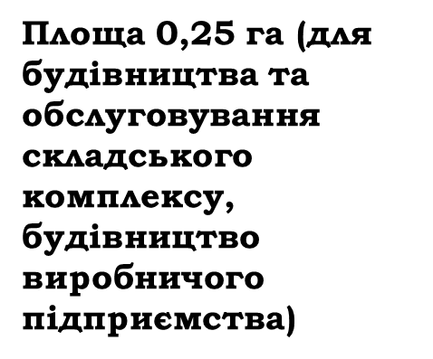
Вільні земельні ділянки / готові проектні рішення
Площа 0,25 га (для будівництва та обслуговування складського комплексу, будівництво виробничого підприємства)
Будівництво бомбосховища КЗ «Зачепилівський ліцей»
Капітальний ремонт внутрішніх мереж системи опалення Новомажарівської загальноосвітньої школи І-ІІІ ступенів Зачепилівської селищної (ПКД та ЕЗ 2021 року потребує коригування) Орієнтовна вартість 2201,752 тис.грн.
Notes:
На слайді зазначаються вільні земельні ділянки, проєктні рішення для інвесторів (за наявності)
У шестикутниках розміщуються фото, або знімок ділянки, або візуалізація проєкту (натискаємо на шестикутник – переходимо на вкладку «Средства рисования» «Формат» натискаємо «Заливка фигуры» - Рисунок – і обираємо файл з фото.
Поруч розміщуємо короткий опис.
ПРОСИМО СУТТЄВО НЕ ЗМІНЮВАТИ РОЗТАШУВАННЯ УСИХ ПОЗНАЧОК, ЗОВСІМ НЕ ЗМІНЮВАТИ КОЛЬОРИ ТА ШРИФТИ.
За необхідності розміщення більше, ніж 4 пропозиції дублюємо слайд (правою кнопкою миші ліворуч, де розміщені ескізи слайдів, натискаємо на слайд та обираємо «Дублировать слайд» та заповнюємо його аналогічно.

Slide 6
Вільні земельні ділянки / готові проектні рішення
Площа 0,006 га (для будівництва та обслуговування будівель торгівлі)
Ремонт системи водовідведення багатоквартирних будинків по вул Центральна в с. Нове Мажарове, (ПКД та ЕЗ 2019 року потребує коригування) Орієктовна вартість 1100,044 тис.грн.
Площа 0,006 га (для будівництва та обслуговування будівель торгівлі)
Площа 0,012 га (Для будівництва та обслуговування будівель торгівлі (розміщення магазину, закладу громадського харчування тощо)
Будівництво приміщення та оновлення матеріально-технічного оснащення «Сучасний харчоблок для дітей Зачепилівського ДНЗ я/с «Ромашка»
Notes:
На слайді зазначаються вільні земельні ділянки, проєктні рішення для інвесторів (за наявності)
У шестикутниках розміщуються фото, або знімок ділянки, або візуалізація проєкту (натискаємо на шестикутник – переходимо на вкладку "рисования» «Формат» натискаємо «Заливка фигуры» - Рисунок – і обираємо файл з фото.
Поруч розміщуємо короткий опис.
ПРОСИМО СУТТЄВО НЕ ЗМІНЮВАТИ РОЗТАШУВАННЯ УСИХ ПОЗНАЧОК, ЗОВСІМ НЕ ЗМІНЮВАТИ КОЛЬОРИ ТА ШРИФТИ.
За необхідності розміщення більше, ніж 4 пропозиції дублюємо слайд (правою кнопкою миші ліворуч, де розміщені ескізи слайдів, натискаємо на слайд та обираємо «Дублировать слайд» та заповнюємо його аналогічно.

Slide 7
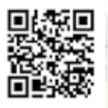
ПЕТРЕНКО
Олена Олександрівна
Голова Зачепилівської селищної об'єднаної територіальної громади
Україна, Харківська область, Красноградський район, смт. Зачепилівка, вул. Центральна, 56
(057) 61-5-25-64; (057) 61-5-17-86;
+38 (097) 604-00-17
zachepylivska-gromada.gov.ua
04397856@mail.gov.ua
Notes:
Слайд з контактними даними громади. 1. Фото голови громади (виділяємо подвійним натисканням на шестикутник, у розділі «Средства рисования» «Формат» натискаємо «Заливка фигуры» - Рисунок – і обираємо файл з фото).
2. Замість приклада герба Коломацької громади вставляємо свій (правою кнопкою миші натискаємо на герб – обираємо «Изменить рисунок» та обираємо на компютері файл з власним гербом
3. Замість фото в соти розміщуємо фото власної громади за тим самим принципом як і змінювали фото голови п. 1
4. Змінюємо текст – це адреса діючого сайту громади, можна також унизу додати посилання на соц. мережі за наявності, змінюємо QR-код на власний, за допомогою якого можна переходити на сайт громади, змінюємо адресу, телефони та пошту
ПРОСИМО НЕ ЗМІНЮВАТИ РОЗТАШУВАННЯ УСИХ ПОЗНАЧОК ТА КОЛЬОРИ

Slide 8
ХАРКІВСЬКА ОБЛАСНА ВІЙСЬКОВА АДМІНІСТРАЦІЯ
Notes:
Довільний слайд. У разі необхідності та наявності інформації по громаді можна заповнювати

